Slide 1

Lecția 4 pentru 24 octombrie 2026
PROFEȚII NOULUI TESTAMENT

Slide 2
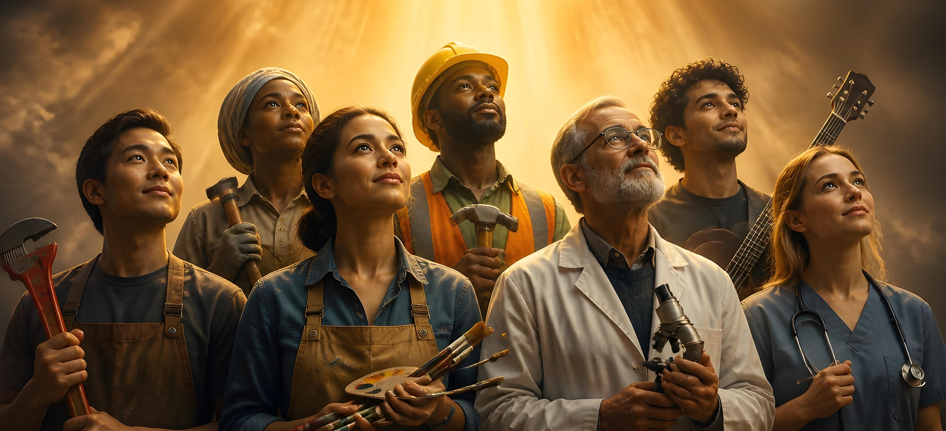
„Sunt felurite daruri, dar este același Duh; sunt felurite slujbe, dar este același Domn; sunt felurite lucrări, dar este același Dumnezeu, care lucrează totul în toți.” (1 Corinteni 12:4-6)

Slide 3










De la Maleahi au trecut 400 de ani fără ca în poporul lui Dumnezeu să se audă glasul vreunui profet. Din cauza acestei tăceri, poporul Israel a considerat încheiat canonul Scripturilor (adică cărțile care alcătuiesc Vechiul Testament).
Totuși, Dumnezeu nu a mai tăcut multă vreme. La vremea potrivită, a trimis un nou profet: pe Ioan Botezătorul (Mat. 11:7-9). Din acel moment, profeții au apărut din nou. Printre alte lucrări, ei au avut sarcina de a scrie Noul Testament.
Care au fost rolurile acestor noi profeți și proorocițe? Cine au fost ei? Au existat profeți mincinoși, ca în vremurile Vechiului Testament?
Rolurile profeților în Noul Testament
Profeții Noului Testament:
  Isus, Profetul vestit.
  Apostolii și profeții.
  Proorocițele.
  Colaboratorii lui Pavel.
  Profeții mincinoși.

Slide 4




ROLURILE PROFEȚILOR ÎN NOUL TESTAMENT
„Cine proorocește, dimpotrivă, vorbește oamenilor spre zidire, sfătuire și mângâiere.” (1 Corinteni 14:3)
În Noul Testament, profeția este prezentată ca un dar al Duhului Sfânt, care a fost revărsat din belșug (Rom. 12:6). Într-o singură biserică puteau fi atât de mulți profeți, încât trebuiau să vorbească pe rând (1 Cor. 14:29-31).
Ce roluri îndeplineau acești profeți? (Apoc. 19:10; 1:1; Ef. 4:11-12; 1 Cor. 14:3; Fapte 15:32).
Să mărturisească despre Isus
Misiunea lor principală era să îndrume oamenii spre Isus
Să vestească viitorul
Descopereau evenimente care se întindeau chiar până în zilele noastre
Să zidească
Să clădească o biserică puternică, în stare să reziste atacurilor vrăjmașului
Să îndemne
Să dea pe față păcatul, pentru ca oamenii să se poată pocăi
Să mângâie
Iuda și Sila au fost trimiși la biserici tocmai cu acest scop

Slide 5




PROFEȚII NOULUI TESTAMENT

Slide 6






ISUS, PROFETUL VESTIT
„Domnul Dumnezeul tău îți va ridica din mijlocul tău, dintre frații tăi, un proroc ca mine: să ascultați de el!” (Deuteronom 18:15)
Isus a fost considerat profet de contemporanii Săi
(Mat. 21:11; Mar. 6:15; Luca 7:16; Ioan 6:14).
El Însuși Și-a atribuit acest titlu (Mar. 6:4; Luca 13:33).
Petru a precizat că Isus era Profetul/Mesia vestit de Moise și de ceilalți profeți (Deut. 18:15; Fapte 3:18-26).
Dar Isus nu a scris Cuvântul lui Dumnezeu, ci El este CUVÂNTUL (Ioan 1:1).
Nu este doar o lumină „care strălucește într-un loc întunecos”, așa cum au fost ceilalți profeți, ci El este LUMINA (2 Pet. 1:19; Ioan 1:9; 8:12).
Lucrarea Sa depășește lucrarea oricărui profet. Isus este singurul care ne poate oferi tuturor viața veșnică, în virtutea vieții, morții și învierii Sale.

Slide 7





APOSTOLII ȘI PROFEȚII
„Taina [...] n-a fost făcută cunoscut fiilor oamenilor în celelalte veacuri, în felul cum a fost descoperită acum sfinților apostoli și proroci ai lui Hristos, prin Duhul.” (Efeseni 3:5)
Apostolii și profeții Noului Testament au trăsături comune:
Sunt oameni trimiși de Dumnezeu
(Luca 11:49)
Primesc daruri pentru a conduce biserica
(1 Cor. 12:28-29; Ef. 4:11-12)
Sunt temelia bisericii
(Ef. 2:20)
Primesc descoperiri (Ef. 3:5)
Se bucură de dreptate (Apoc. 18:20)
Când sunt menționați împreună, apostolii îi preced pe profeți (cu excepția textului din Luca 11:49). Petru îi pune pe apostoli pe același plan cu profeții din vechime (2 Pet. 3:2).
Apostolii au fost însărcinați în mod special de Isus Însuși să fie martori ai învierii (Fapte 10:40-41).
Noul Testament menționează mai mulți profeți, unii dintre ei pe nume: Barnaba (apostol), Simon, Luciu, Manaen, Saul (apostol), Iuda, Sila și Agab (Fapte 11:27; 13:1; 15:32; 19:6-7; 21:10).

Slide 8






PROOROCIȚELE
„[Filip evanghelistul] avea patru fete fecioare care proroceau.” (Faptele apostolilor 21:9)
Singura proorociță menționată pe nume în Noul Testament este Ana, care „vorbea despre Prunc [Isus] tuturor celor ce așteptau mântuirea Ierusalimului” (Luca 2:36-38).
De asemenea, au primit darul profeției cele patru fiice ale lui Filip, evanghelistul (Fapte 21:8-9).
În plus, profeția este menționată ca un dar obișnuit, atât la femei, cât și la bărbați
(1 Cor. 11:4-5).
Ioel a vestit dinainte că Duhul Sfânt avea să lucreze astfel încât fiii, fiicele, bătrânii, tinerii, robii și roabele să proorocească (Ioel 2:28-29).

Slide 9



COLABORATORII LUI PAVEL
„Porunca pe care ți-o dau, fiule Timotei, după prorociile făcute mai înainte despre tine, este ca prin ele să te lupți lupta cea bună.” (1 Timotei 1:18)
Pe lângă apostoli, profeți și proorocițe, sunt menționați și câteva ajutoare ale lui Pavel care, asemenea lui Sila și Barnaba, aveau darul profeției:
TIMOTEI
Chemarea lui la slujire a fost profețită (1 Tim. 1:18). A fost coautor, împreună cu Pavel, al epistolelor: 2 Corinteni (2 Cor. 1:1); Filipeni (Filip. 1:1); Coloseni (Col. 1:1); 1 Tesaloniceni (1 Tes. 1:1); 2 Tesaloniceni (2 Tes. 1:1) și Filimon (Filim. 1:1).
TIT
A îndeplinit mai multe roluri de profet, precum zidirea (2 Cor. 8:6), îndemnul (Tit 2:6, 9, 15) și mângâierea (2 Cor. 7:13)

Slide 10





PROFEȚII MINCINOȘI
„Prea iubiților, să nu dați crezare oricărui duh; ci să cercetați duhurile, dacă sunt de la Dumnezeu; căci în lume au ieșit mulți proroci mincinoși.” (1 Ioan 4:1)
Isus a avertizat că se vor ridica profeți mincinoși, pe care i-a numit „lupi răpitori” (Mat. 24:24; 7:15). Chiar în biserica primară au început deja să apară acești profeți mincinoși (1 Ioan 4:1).
Pavel i-a avertizat pe prezbiterii din Efes că dintre ei se vor ridica „lupi răpitori” (Fapte 20:29). Pe corinteni i-a avertizat cu privire la existența „apostolilor mincinoși” (2 Cor. 11:13).
Profeția adevărată este în armonie cu Cuvântul lui Dumnezeu, Îl arată pe Hristos și zidește biserica, în timp ce profeții mincinoși promovează învățături care dezbină și interesul propriu.
Noi, credincioșii, suntem chemați să-i cercetăm pe profeți și să ne asigurăm că toate soliile lor sunt în acord cu Scriptura și centrate pe Hristos.
Singura noastră apărare împotriva profeților mincinoși (și a puterilor rele care îi conduc) este să ne îmbrăcăm cu armura pe care ne-a pus-o Dumnezeu la dispoziție (Ef. 6:10-18).

Slide 11

„Patriarhii, profeții și apostolii au vorbit așa cum erau mânați de Duhul Sfânt și au declarat limpede că nu vorbeau prin propria lor putere și nici în propriul lor nume. Nu doreau să li se atribuie niciun merit, pentru ca nimeni să nu-i considere autorii a ceva cu care s-ar putea lăuda. Au fost plini de râvnă pentru onoarea lui Dumnezeu, căruia Îi aparține toată lauda. Au declarat că priceperea lor și soliile pe care le-au adus le fuseseră date ca împuterniciți ai puterii lui Dumnezeu. Dumnezeu era autoritatea și destoinicia lor.”
E. G. W. (Să fim asemenea lui Isus, 30 iulie)

Slide 12





ANEXĂ: AXELE LUCRĂRII LUI ELLEN G. WHITE
Lucrarea lui Ellen G. White avea două axe fundamentale: să-i aducă pe oameni la Isus și să le îndrepte atenția spre Biblie.
PRIMA AXĂ: ISUS
După conferința din 1888, întrebată despre temele discutate, ea a răspuns: „În ultimii 45 de ani am prezentat farmecul fără egal al lui Hristos” (Sermons and Talks, vol. 1, p. 116).
A DOUA AXĂ: BIBLIA
Ellen nu a pretins niciodată că scrierile ei ar avea o valoare mai mare decât Biblia, ci a îndemnat întotdeauna ca ele să fie verificate prin aceasta. Ca mesageră a Domnului, ea se considera o „lumină mai mică” ce îi călăuzea pe oameni spre „lumina mai mare”, Biblia (Solii alese, vol. 3, p. 34).

